Slide 1
Opracowała: Maria Gabryelczyk

Slide 2
Nadchodzi czas zabawy, nowych wrażeń i znajomości. Po ciężkim roku nauki – czas odpoczynku.
Kilka podstawowych zasad, które pozwolą Ci spędzić lato bezpiecznie oraz poradzić sobie w trakcie zaistnienia nieprzewidzianych sytuacji.
Pamiętaj, że żadna zasada nie daje 100% szans na uniknięcie zagrożeń!!!
Główna zasada: rozsądek !!!!

Slide 3
W czasie upału
Noś nakrycie głowy, przewiewne stroje i odkryte buty.
Nie przebywaj na słońcu zbyt długo i unikaj między godziną 12 a 16.
Pij dużo wody ( 2-3 litry dziennie).
Dieta powinna być lekkostrawna – dużo warzyw i owoców.
Nie uprawiaj intensywnie sportu.
Używaj kremów z filtrem.

Slide 4
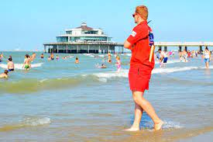
Nad wodą
Kąp się tylko w dozwolonych miejscach.
Do wody wchodź powoli, stopniowo schładzając ciało.
Słuchaj poleceń ratownika. Nie wchodź gdy widzisz czerwoną flagę.
Nigdy nie skacz do nieznanej wody!
Uważaj na innych ludzi.
Nie biegaj po pomoście i nie kąp się przy falochronie.
Dbaj o czystość plaży i wody.

Slide 6
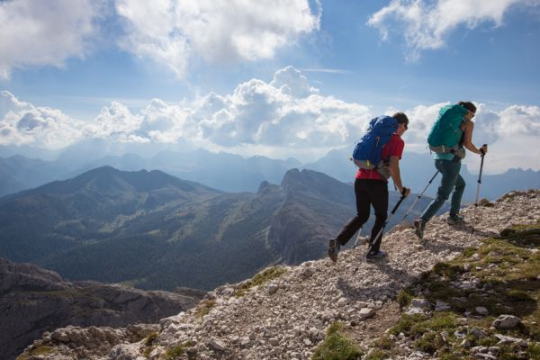
W górach
Wędruj tylko oznakowanymi szlakami.
Bezpieczniej jest wędrować w towarzystwie doświadczonego turysty.
Przed wyjściem zostaw wiadomość: dokąd idziesz, z kim, kiedy wracasz.
Ubiór dostosuj do pogody.
Bądź przygotowany na zmianę warunków
atmosferycznych.
Weź zapas picia i jedzenia.
Dbaj o naturę – zachowuj ciszę!

Slide 7
Dbaj o higienę!!!
Myj ręce!!!
Dbaj o higienę osobistą i czystość wokół siebie.
Nie używaj wspólnych przyborów toaletowych.
Nie pij i nie jedz ze wspólnych naczyń.
Jedz zdrowo.
Unikaj jedzenia posiłków przypadkowych miejscach.
Nie dawaj „gryza” ani „łyka”!!!

Slide 8
KILKA ZASAD BEZPIECZEŃSTWA MŁODZIEŻY
1.Wyjeżdżając, zawsze pozostaw najbliższym informację, gdzie i z kim będziesz spędzać czas. Zostaw numer telefonu!
2. Nie afiszuj się zbytnio posiadanymi dobrami – nigdy nie wiesz, kto może Cię obserwować. Przebywając na plaży, pływalni czy w wakacyjnym tłumie, uważaj na swoją torbę, portfel, telefon.
3. Podróżując pociągiem zawsze zajmuj miejsca z dala od podejrzanych osób. Nie podróżuj autostopem sam. Nie korzystaj z ofert podwiezienia przez obcych.
4. Kiedy ktoś Cię zaczepia, nie wdawaj się w rozmowy.
5. Pamiętaj – napastnik lub złodziej zawsze korzysta z okazji.
6. Nigdy nie wybieraj się na imprezę, wycieczkę sam – lepiej w gronie znajomych.

Slide 9
6. Zawsze i wszędzie pilnuj swoich napojów, jeśli to konieczne, zostaw pod opieką osoby zaufanej.
7. Wakacje to okres wzmożonej działalności dealerów narkotykowych.
Naucz się być asertywnym! Naucz się odmawiać. PAMIĘTAJ – NIE ISTNIEJE BEZPIECZNE
BRANIE NARKOTYKÓW!
8. Wakacje to czas relaksu i zabawy, ale nie każdy pomysł na zabawę jest dobry. Alkohol wzmaga agresję, prowadzi do ryzykownych zbliżeń seksualnych, a ryzykowny seks to groźba zakażenia chorobami wenerycznymi lub HIV. Bądź asertywny – odmawiaj!!!
9. Okres wakacji to również intensywny werbunek prowadzony przez sekty. Nie opowiadaj
nowo poznanym ludziom o swoich kłopotach czy marzeniach.
10. Pamiętaj, że żadna zasada nie daje 100% szans na uniknięcie zagrożeń, ale z pewnością zmniejsza i to znacznie, możliwość stania się ofiarą.

